Slide 1
第3章 声的世界
第2节 探究乐音的特性

Slide 2
1.知道音调、响度、和音色的影响因素。
2.用控制变量法，研究乐音三特性的影响因素。
3.能主动将物理与生活联系起来，具有探索自然的好奇心和求知欲，能总结成功的经验。

Slide 3
温故知新：
1.声音是怎样产生的?
2.声音是怎样传播的?

Slide 4
同学们生活中都听到过很多美妙的歌声，
那么这些美妙的声音都有什么特点呢？

Slide 5
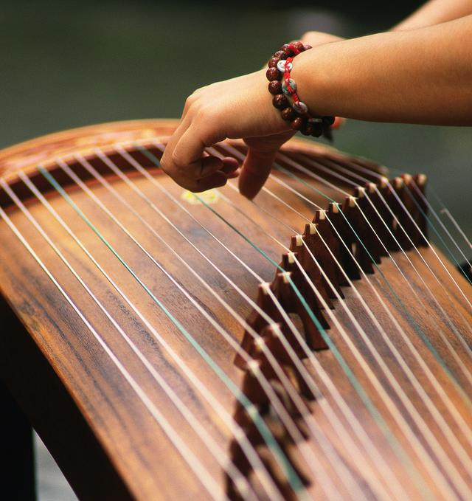
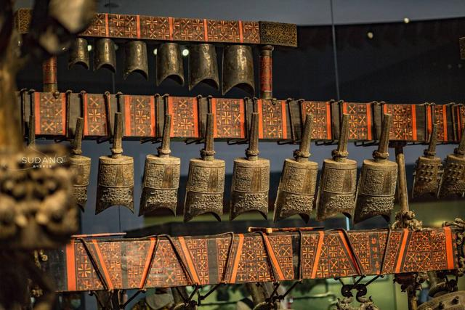
学生活动一:音调的影响因素是什么？
实验要求：观察古筝和编钟，他们如何改变自身的音调？

Slide 6
学生活动二:如何利用刻度尺，演示高低不同的音调，观察刻度尺的振动。
(观察、思考、设计、体验)

Slide 7
如图所示，将一把钢尺紧按在桌面上，一端伸出桌边。拨动钢尺，听它振动发出的声音，同时注意钢尺振动的快慢。改变钢尺伸出桌边的长度，再次拨动钢尺。
比较两种情况下钢尺振动的快慢和发声的音调。

Slide 9
结论：音调是由声源的振动频率决定的。声源振动越快，频率越高，声音的音调越高；声源振动越慢，频率越低，声音的音调越低。

Slide 10
学生活动三:
(观察、体验)
蜜蜂飞行时发出了声音,那蝴蝶发出声音了吗?如果发出了为什么我们听不见?

Slide 11
小组讨论并验证：
1.什么叫响度？
2.响度的影响因素是什么，如何设计实验？

Slide 12
实验探究：
①在桌面上撒些小纸屑,先轻轻地敲击桌面，观察小纸屑的振动幅度。
②然后用力敲击桌面,观察小纸屑的振动幅度。
发现：用力越大,纸屑跳得越高,说明桌面振幅越大,这时声音也变大了。

Slide 13
结论：
（1）振幅决定响度，振幅越大，响度越大。
（2）此外，响度还与距声源的远近有关，距离声源越近，听到的声音越大。

Slide 14
音色: 指声音的特色。
影响因素:取决于声源本身,由声源的材料、结构和振动方式等因素造成的。

Slide 15
1.往热水瓶或杯子里倒水,有经验的人不用看,就可以根据声音判断水是否快倒满了,这是为什么?

Slide 16
2.医生用听诊器听病人心跳的声音是因为( )
A.听诊器能使振动的振幅增加,使响度增大
B.听诊器能改变发声的频率,使音调变高
C.听诊器能缩短听者与发声体之间的距离,使传入人耳的声音的响度更大些
D.听诊器能减少声音的分散,使传入人耳的响度更大些
D

Slide 17
3.“不见其人,先闻其声”意思是根据说话声就可以判断出
谁在说话，这是因为人的声音具有不同的( )
A.振幅 B.频率 C.响度 D.音色
D

Slide 18
1.乐音的三个特征是什么
2.三个特征的影响因素？

